Slide 1




SESIÓN 1
PROCESAMIENTO DE IMÁGENES:
Docente: Lloreda Florez Ovidio Luis

Slide 2



AGENDA
1.
5.
9.
Aprende a manipular la función cv2. Weighted().
Aprender a cargar una imagen.
Aprende a manipular la función cv2.rectangle().
2.
6.
Aprende a manipular la función cv2. put Text().
10.
Aprender a encender una webcam con Python
Aprende a manipular la función cv2,subtract().
3.
7.
Aprende a realizar operaciones aritméticas con imágenes.
11.
Aprende a dibujar diferentes formas geométricas con OpenCV.
Aprende a manipular la función cv2,absdiff().
4.
8.
Aprende a manipular la función cv2.add().
Aprende a manipular la función cv2.circle().

Slide 3

IMÁGENES

Slide 4



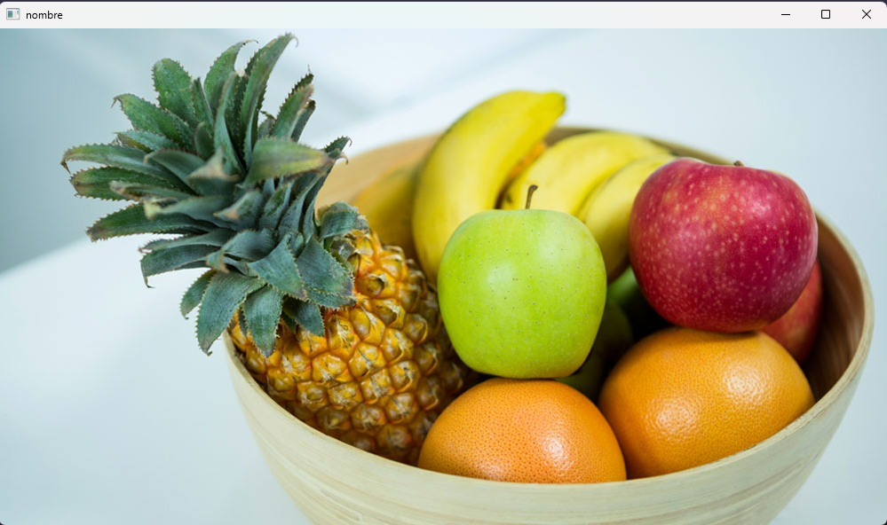
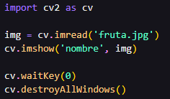
MANEJO DE UNA IMAGEN:

Slide 5
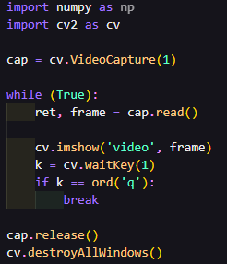
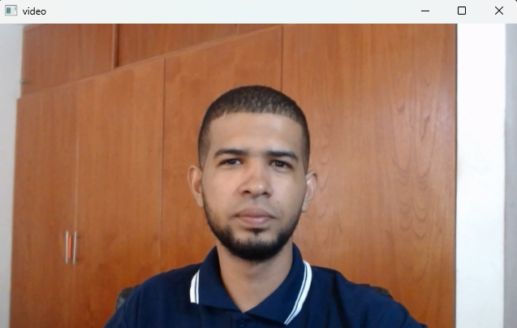
ENCENDER UNA WEBCAM DESDE PHYTON:

Slide 6
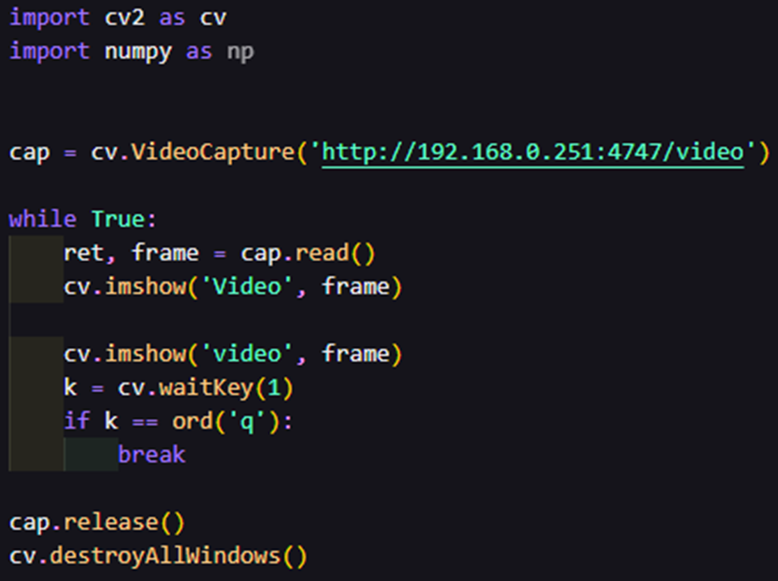
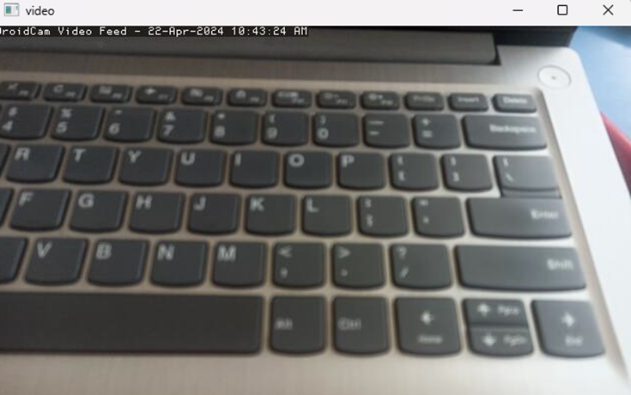
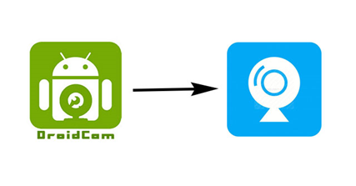
CONECTAR UNA CÁMARA IP A PYTHON
DORIDCAM

Slide 7

DIBUJAR CÍRCULOS

Slide 8
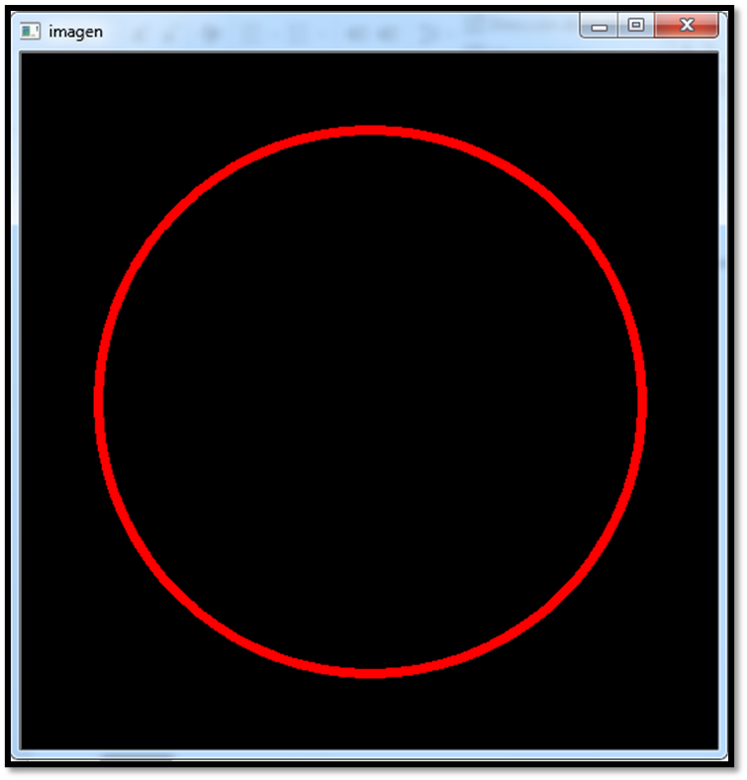
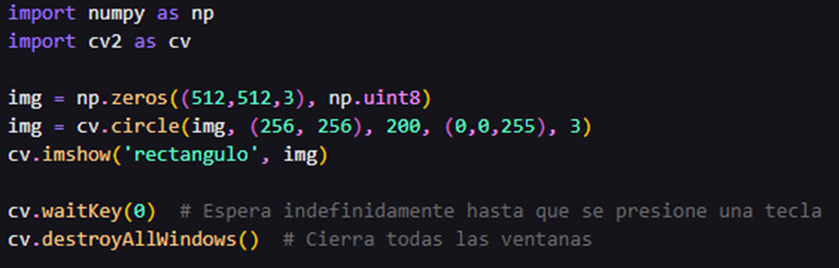
DIBUJAR UN CÍRCULO:
Para dibujar un círculo, necesita sus coordenadas centrales y su radio. Dibujaremos un círculo dentro del rectángulo dibujado arriba.

Slide 9
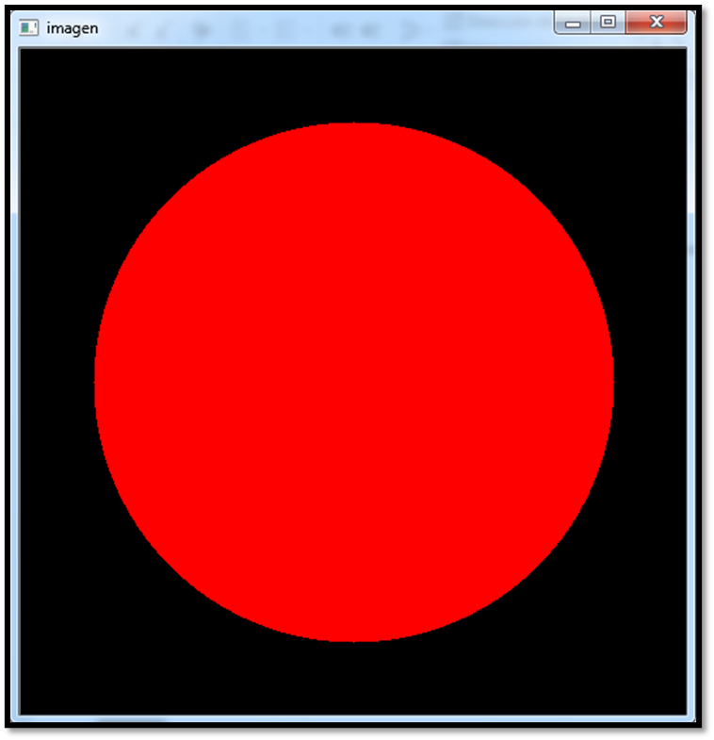
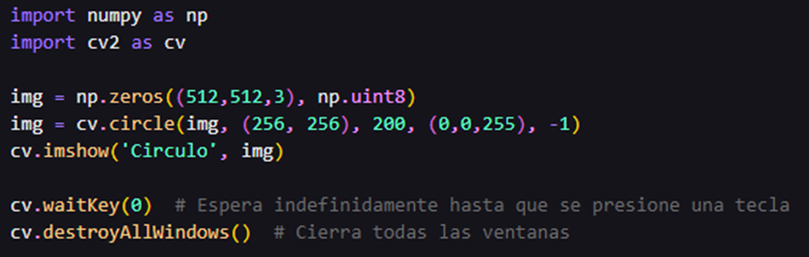
DIBUJAR UN CÍRCULO:

Slide 10
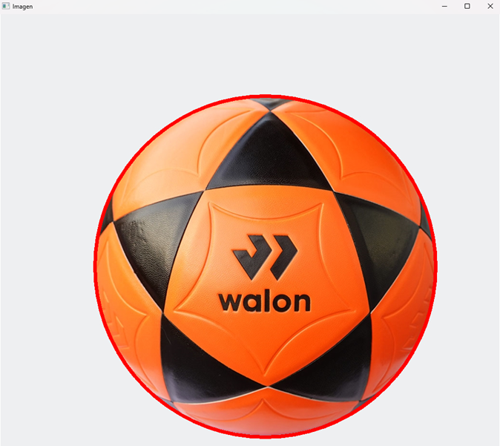
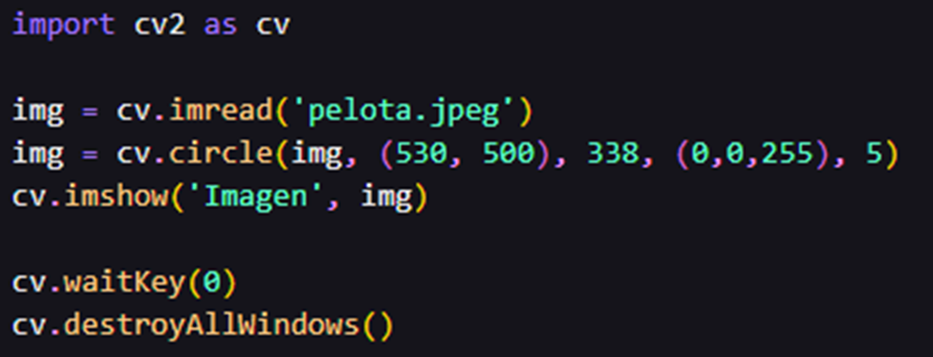
DIBUJAR UN CÍRCULO EN UNA IMAGEN:

Slide 11
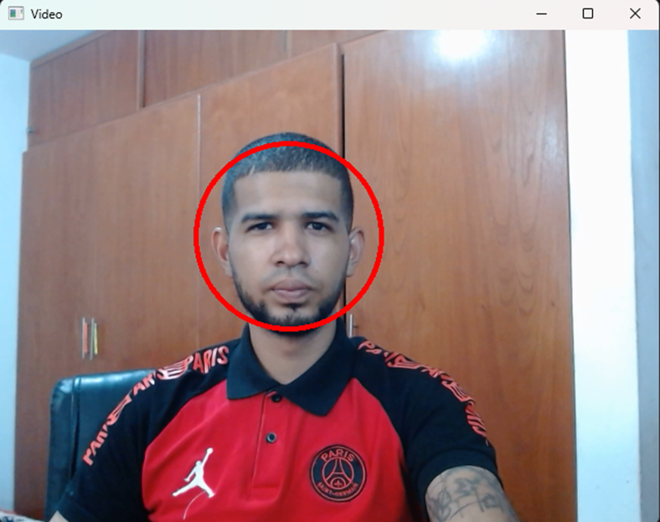
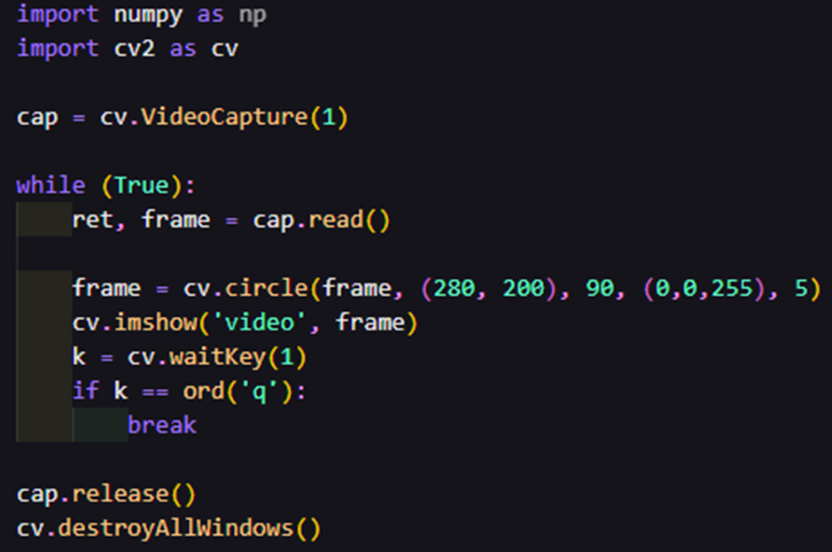
DIBUJAR UN CÍRCULO EN UNA WEBCAM:

Slide 12

DIBUJAR RECTÁNGULOS

Slide 13

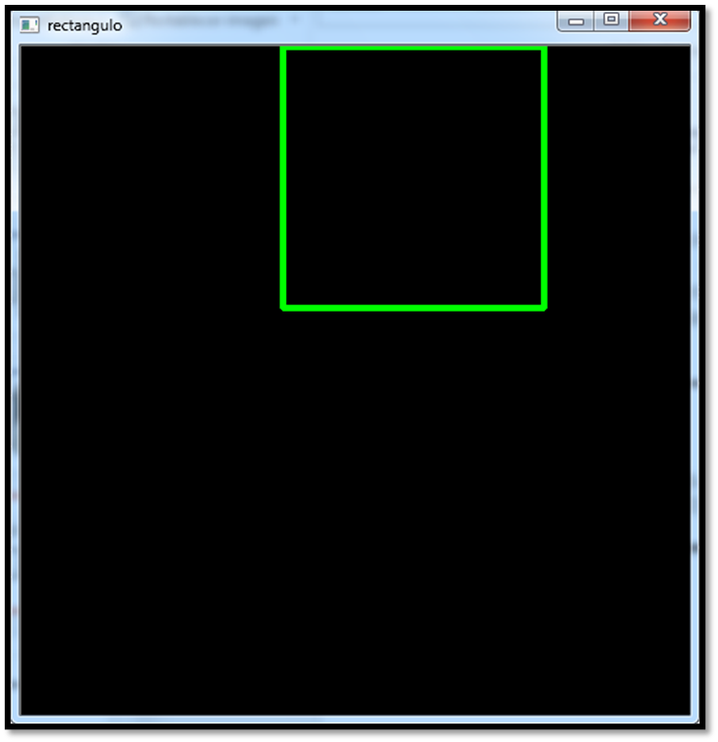
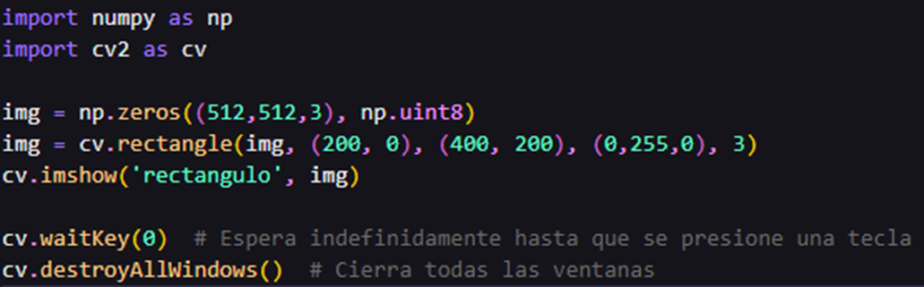
DIBUJAR UN RECTÁNGULO:
Para dibujar un rectángulo, necesita la esquina superior izquierda y la esquina inferior derecha del rectángulo. Esta vez dibujaremos un rectángulo verde en la esquina superior derecha de la imagen.

Slide 14
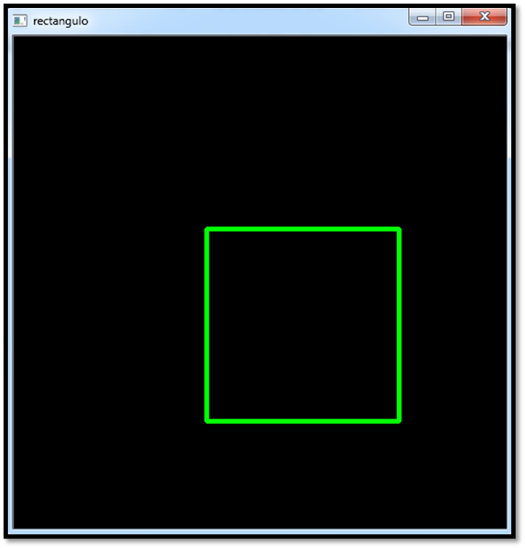
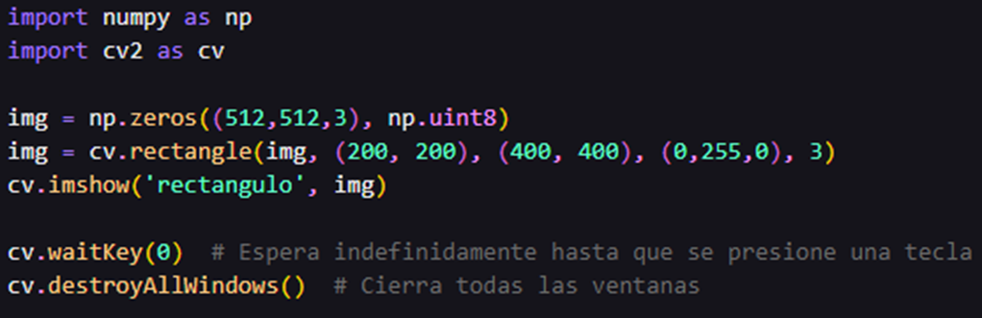
DIBUJAR UN RECTÁNGULO:

Slide 15
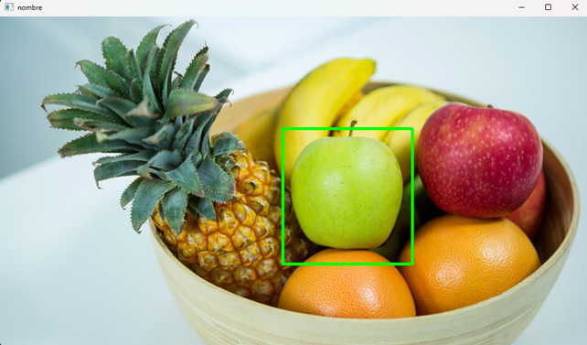
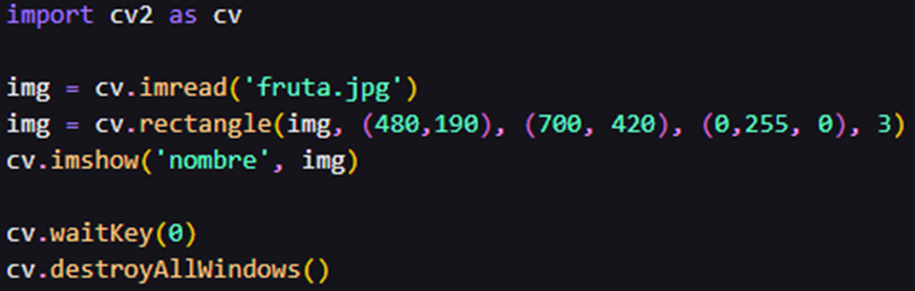
DIBUJAR UN RECTÁNGULO EN UNA IMAGEN:

Slide 16
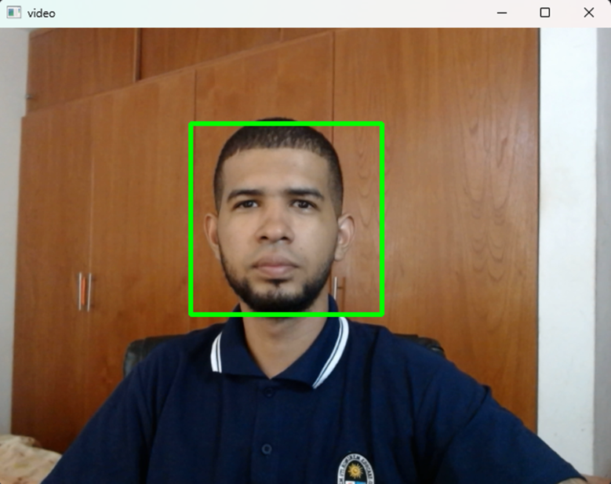
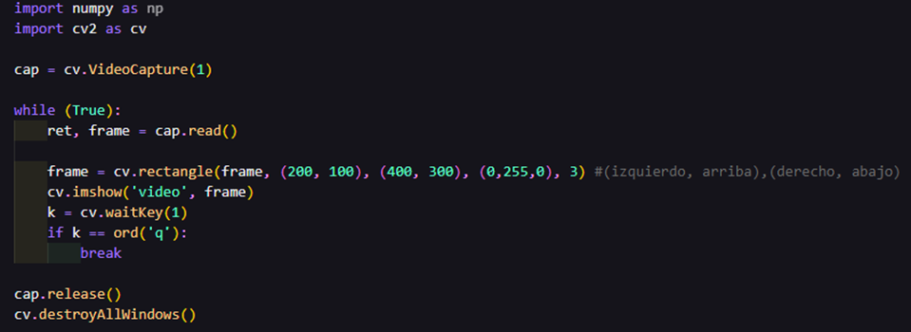
DIBUJAR UN RECTÁNGULO EN UNA IMAGEN:

Slide 17

VISIÓN ARTIFICIAL

Slide 18

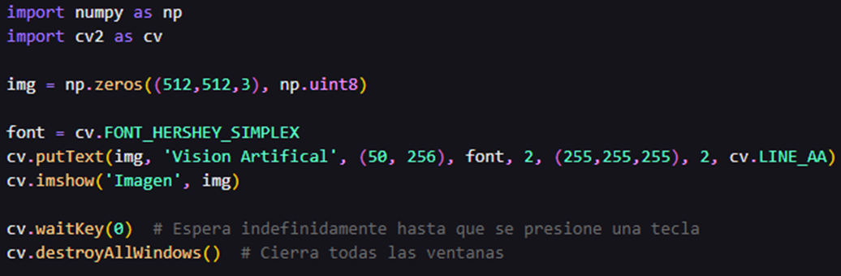
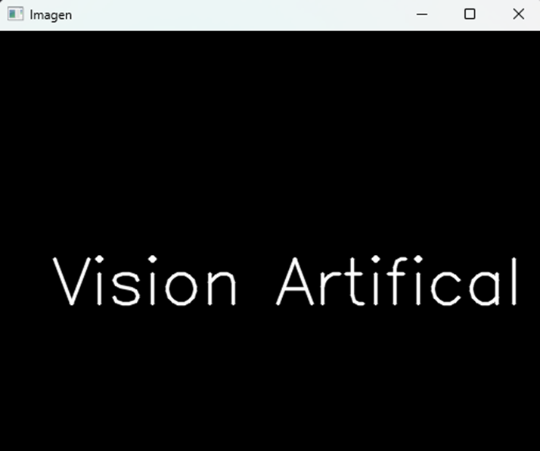
DIBUJAR TEXTO:
•Coloque las coordenadas de donde desea colocarlo (es decir, la esquina inferior izquierda donde comienzan los datos).
•Tipo de fuente (Ver documentos cv2.putText () para fuentes compatibles)
•Escala de fuente (especifica el tamaño de la fuente)
•Se recomiendan elementos regulares como color, grosor, tipo de línea, etc. Para una mejor apariencia .lineType = cv2.LINE_AA

Slide 19
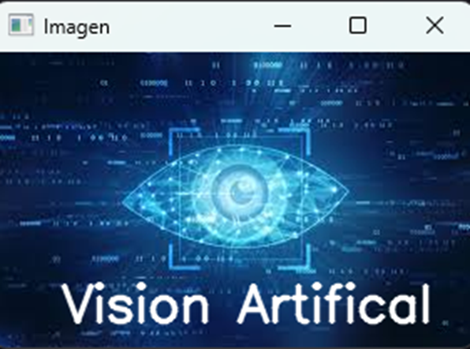
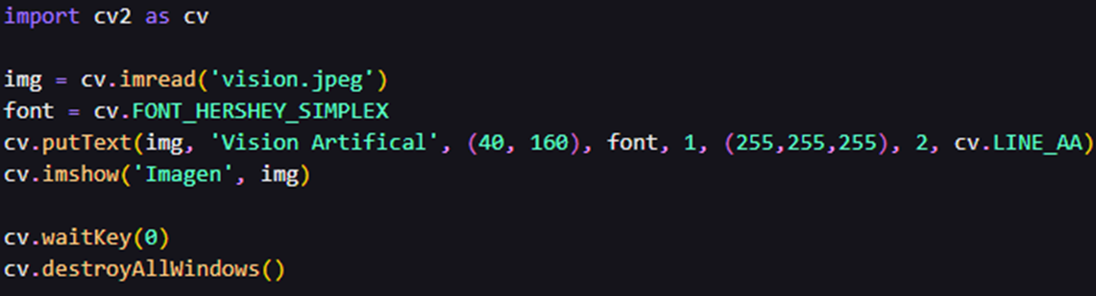
DIBUJAR TEXTO EN UNA IMAGEN:

Slide 20
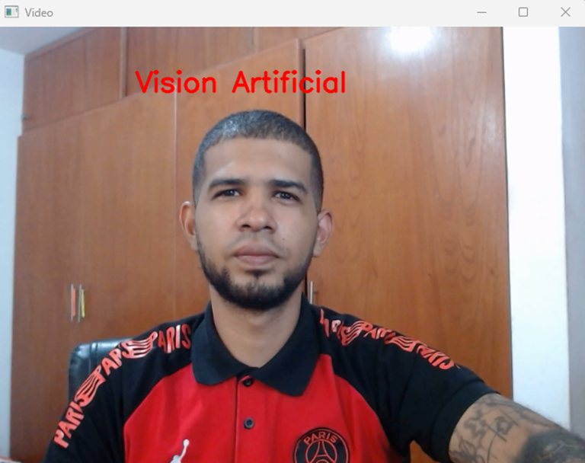
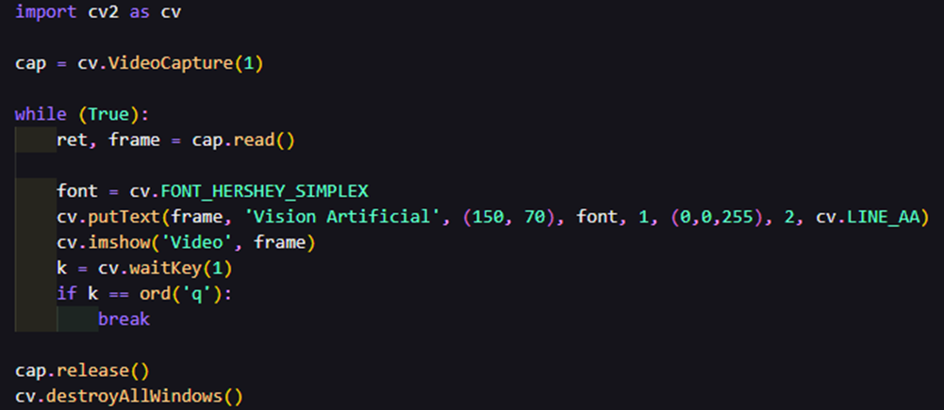
DIBUJAR TEXTO EN UNA WEBCAM:

Slide 21



IMÁGENES DE PRUEBA:
Condición: Ambas imágenes deben de ser del mismo tamaño.

Slide 22
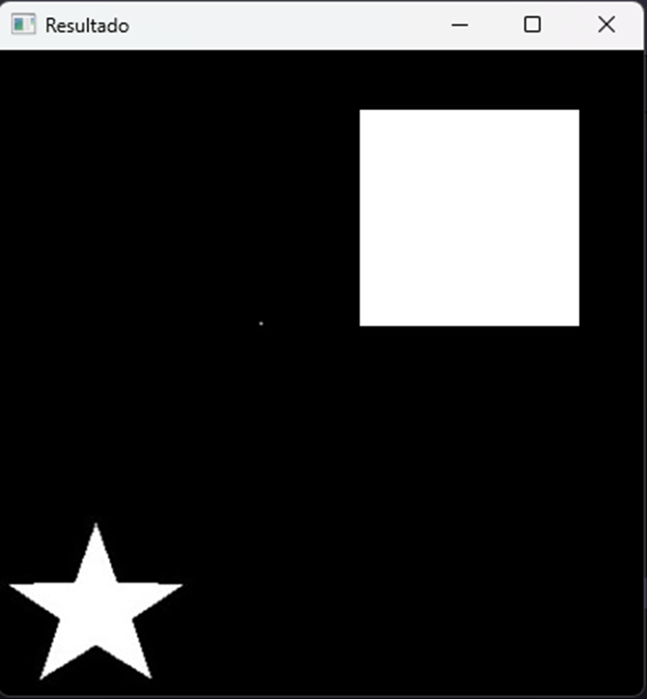
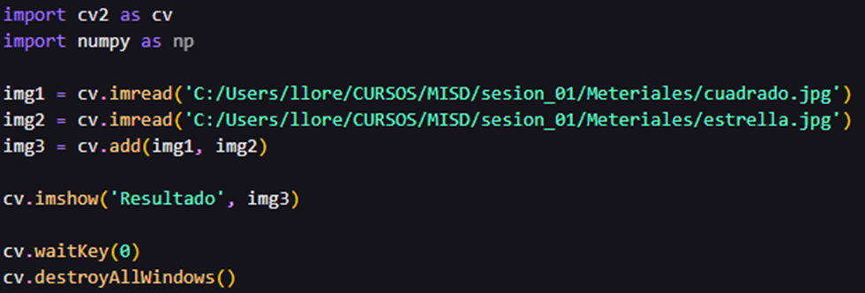
SUMAR IMÁGENES:
Se pueden añadir dos imágenes por la función OpenCV, cv2.add() o simplemente por la operación numpy. Ambas imágenes deben tener la misma profundidad y tipo, o la segunda imagen puede ser un valor escalar.res = img1 + img2

Slide 23
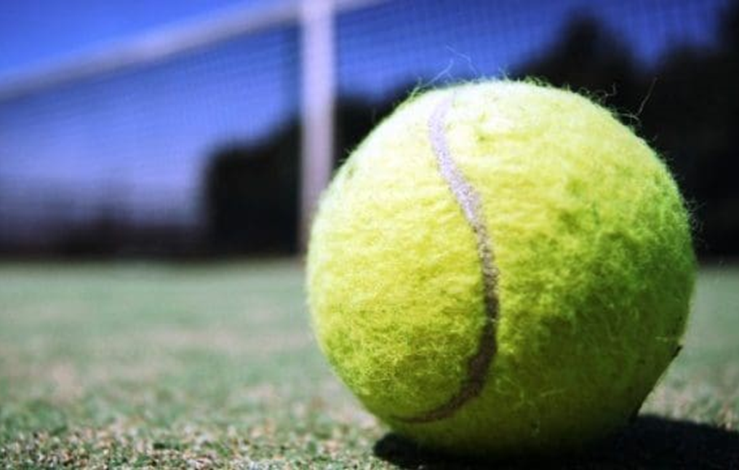
RESTA DE IMÁGENES:

Slide 24
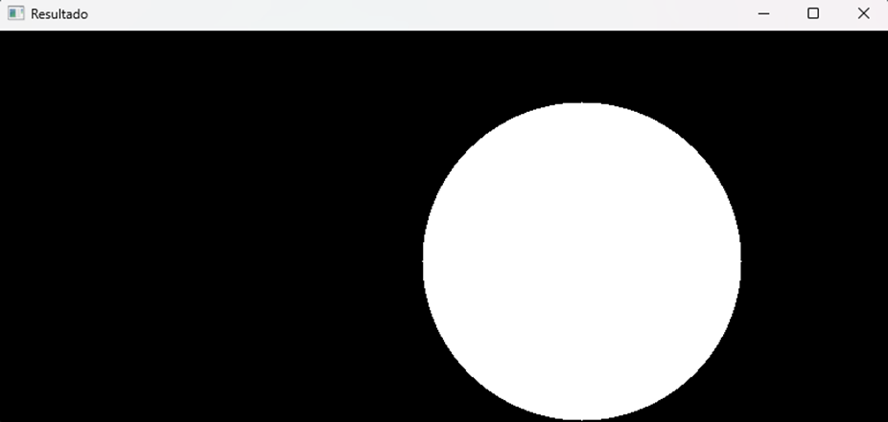
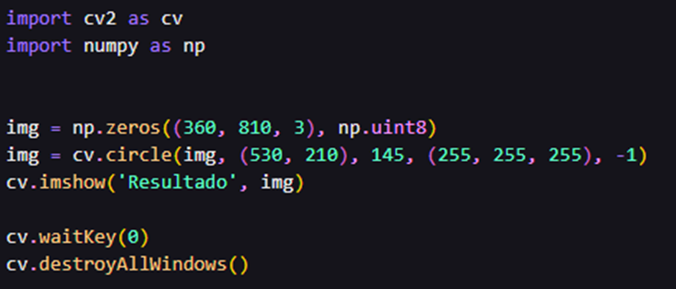
PLANTILLA DE IMAGEN:

Slide 25
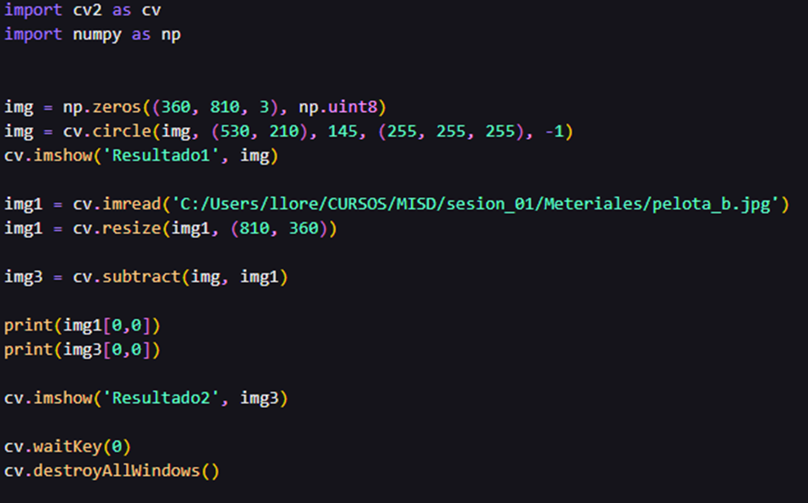
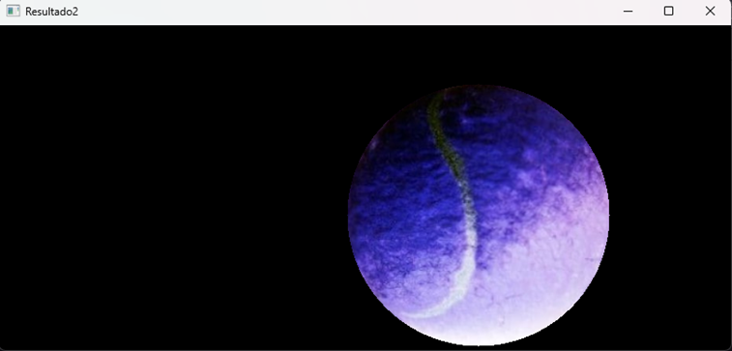
RESTA DE IMAGEN:

Slide 26
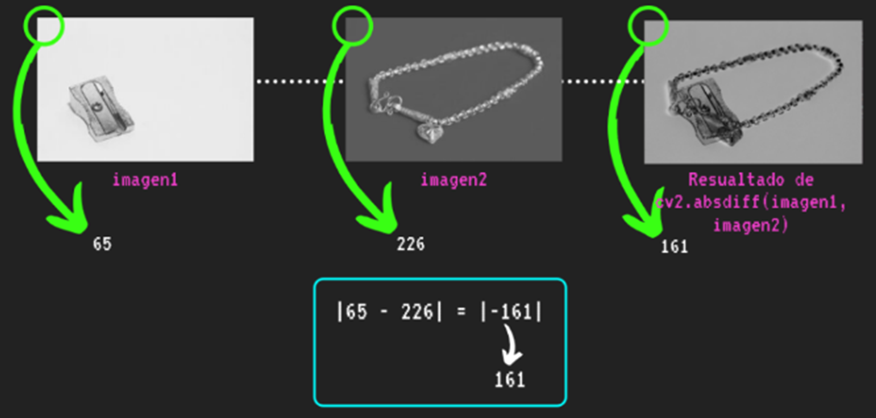
RESTA ABSOLUTA DE IMÁGENES (ABSDIFF):

Slide 27
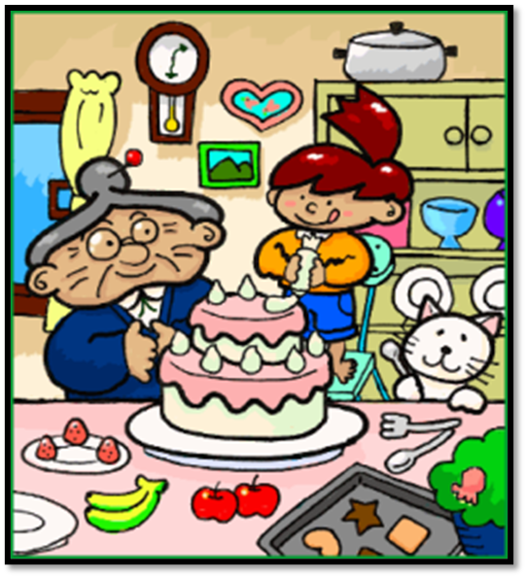
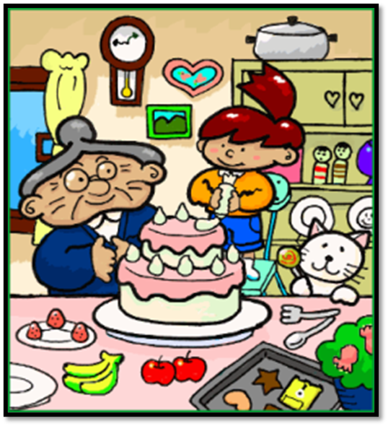
DIBUJAR TEXTO EN UNA WEBCAM:
Para aplicar sustracción de imágenes OpenCV nos ofrece dos funciones: cv2.subtract y cv2.absdiff, vamos a ver como usar cada una de ellas y lo que hacen, ¡vamos por ello!.

Slide 28
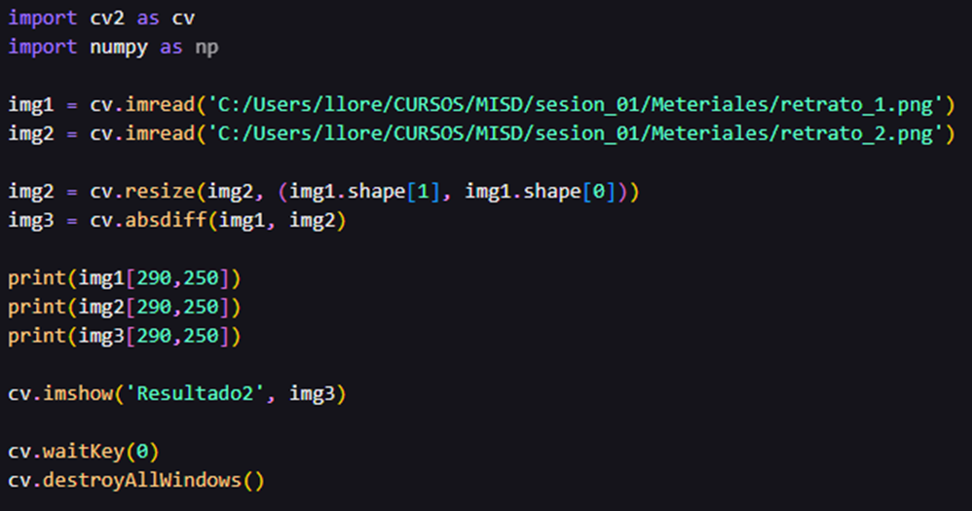
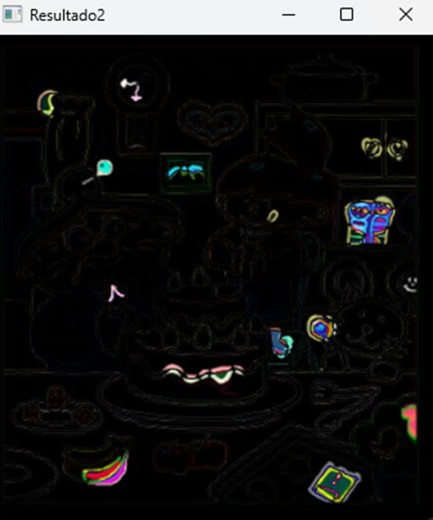
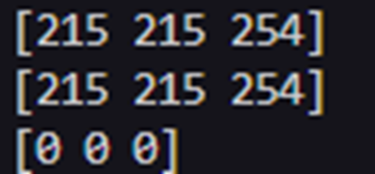
RESTA ABSOLUTA DE IMÁGENES:

Slide 29
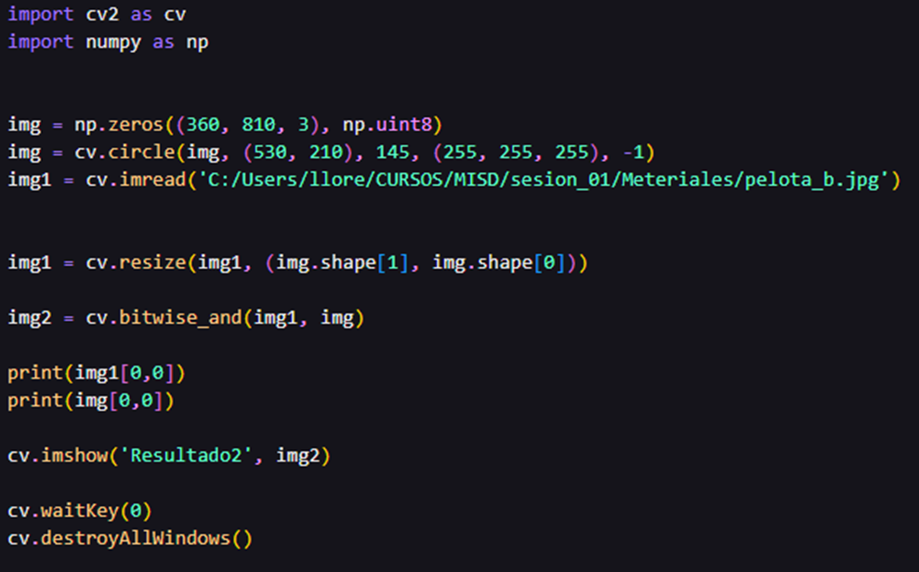
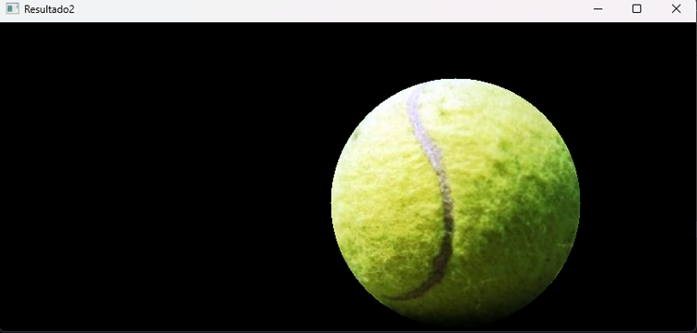
BITWISE APLICADO EN IMÁGENES:

Slide 30

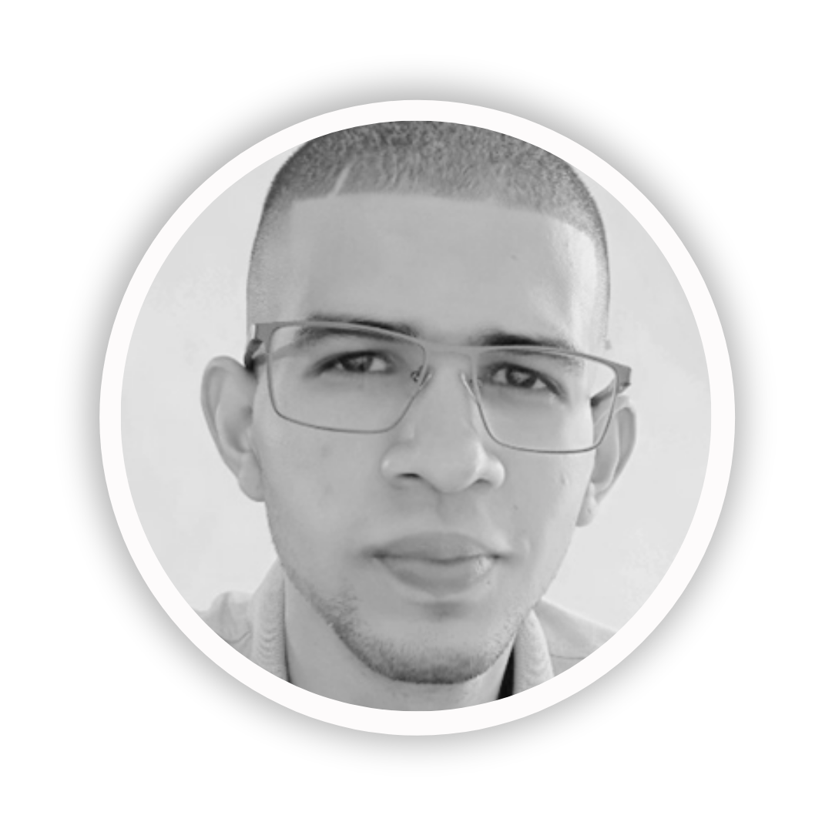
GRACIAS
Docente: Lloreda Florez Ovidio Luis

